Slide 1


Информационни системи
Какво са информационните системи?
Основни понятия, видове, примери
Проект "Отворено учебно съдържание по програмиране и ИТ", СофтУни Фондация
Курс "Информационни системи"
https://github.com/BG-IT-Edu
Софтуерни и хардуерни науки

Slide 2
Съдържание
​Информационни системи
Роля на информационните системи в съвременния свят
Основни понятия
​Елементи на информационните системи
​Видове информационни системи и примери
2
Notes:
2

Slide 3

Информационни системи
Дефиниция и роля в съвременния свят
Notes:
3

Slide 4

Информационни системи (ИС)
Комбинация от взаимносвързани компоненти
Хардуер, софтуер, данни, процеси и хора
Събират, обработват, съхраняват и предоставят информация за управлението на организации
Основа за функционирането на съвременния свят
Notes:
4

Slide 5

Роля на ИС в реалния свят (1)
Подпомагане на бизнеса
Помагат за взимане на решения, управление на ресурси между нивата в организацията и др.
Подобряване на комуникацията
Предоставят средства за бързо и ефективно комуникиране (електронна поща, социални мрежи и др.)

Slide 6

Роля на ИС в реалния свят (2)
Подпомагане на научните изследвания
Предоставят достъп до информация, инструменти и средства за анализ и споделяне на резултати
Подобряване на образованието
Улесняват достъпа до учебни материали, интерактивни уроци, онлайн курсове
Насърчават знанието и обмена на информация

Slide 7
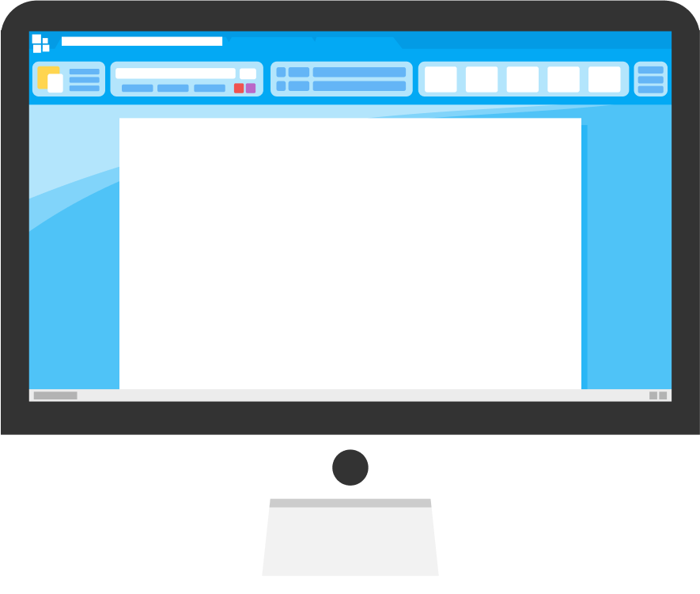
Основни понятия
Ключови термини
Notes:
7

Slide 8

Основни понятия (1)
Бази данни (Database)
Структурирана колекция от данни
Осигурява лесно търсене, извличане и обработване на информация
Служи за съхранение на големи обеми от информация
Notes:
8

Slide 9
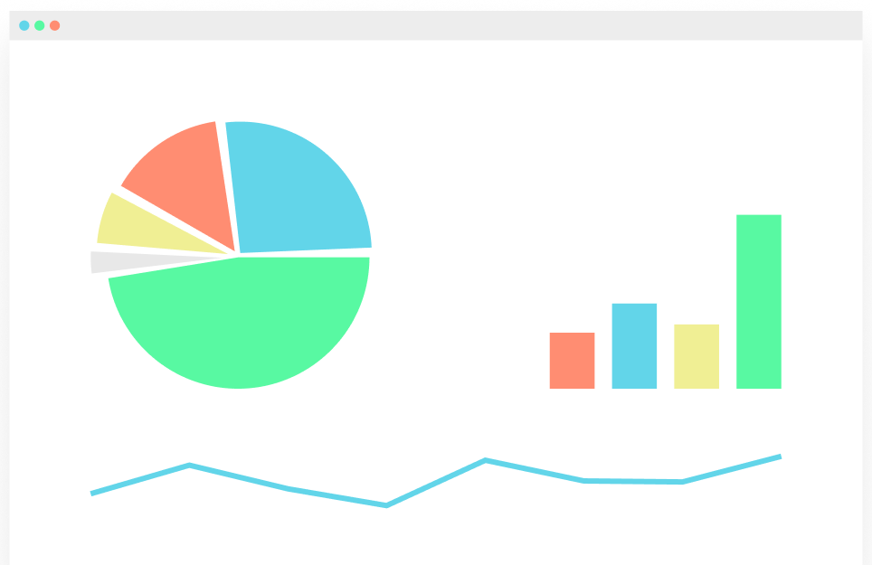
Основни понятия (2)
Потребителски интерфейс (User Interface - UI)
Метод за взаимодействие между човека и компютърната система (графичен интерфейс, текстов интерфейс, гласови команди и др.)
Включва всички елементи, с които потребителят може да взаимодейства (прозорци, менюта, бутони, полета за въвеждане на текст и др.)
Notes:
9

Slide 10
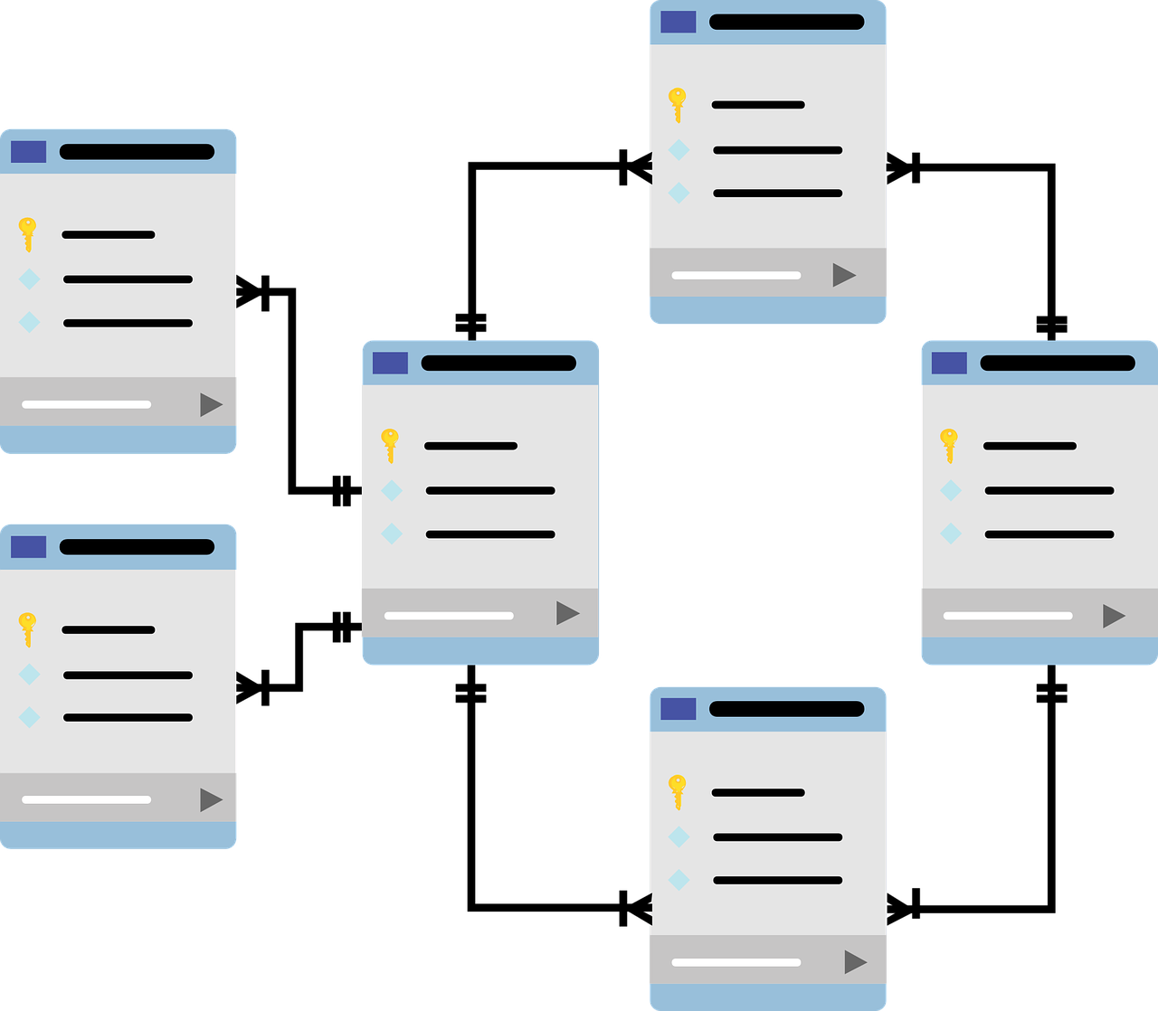
Основни понятия (3)
Система за управление на бази данни – СУБД (Database Management System - DBMS)
Софтуерен продукт за създаване, управляване и манипулиране на бази данни
Предоставя интерфейс за извършване на различни операции върху базата данни
Notes:
10

Slide 11

Основни понятия (4)
Мениджмънт на информацията (Information Management)
Процесът на събиране, съхраняване, обработка и предоставяне на информация
Включва управление на данни, документи, електронни ресурси и други информационни активи
Notes:
11

Slide 12
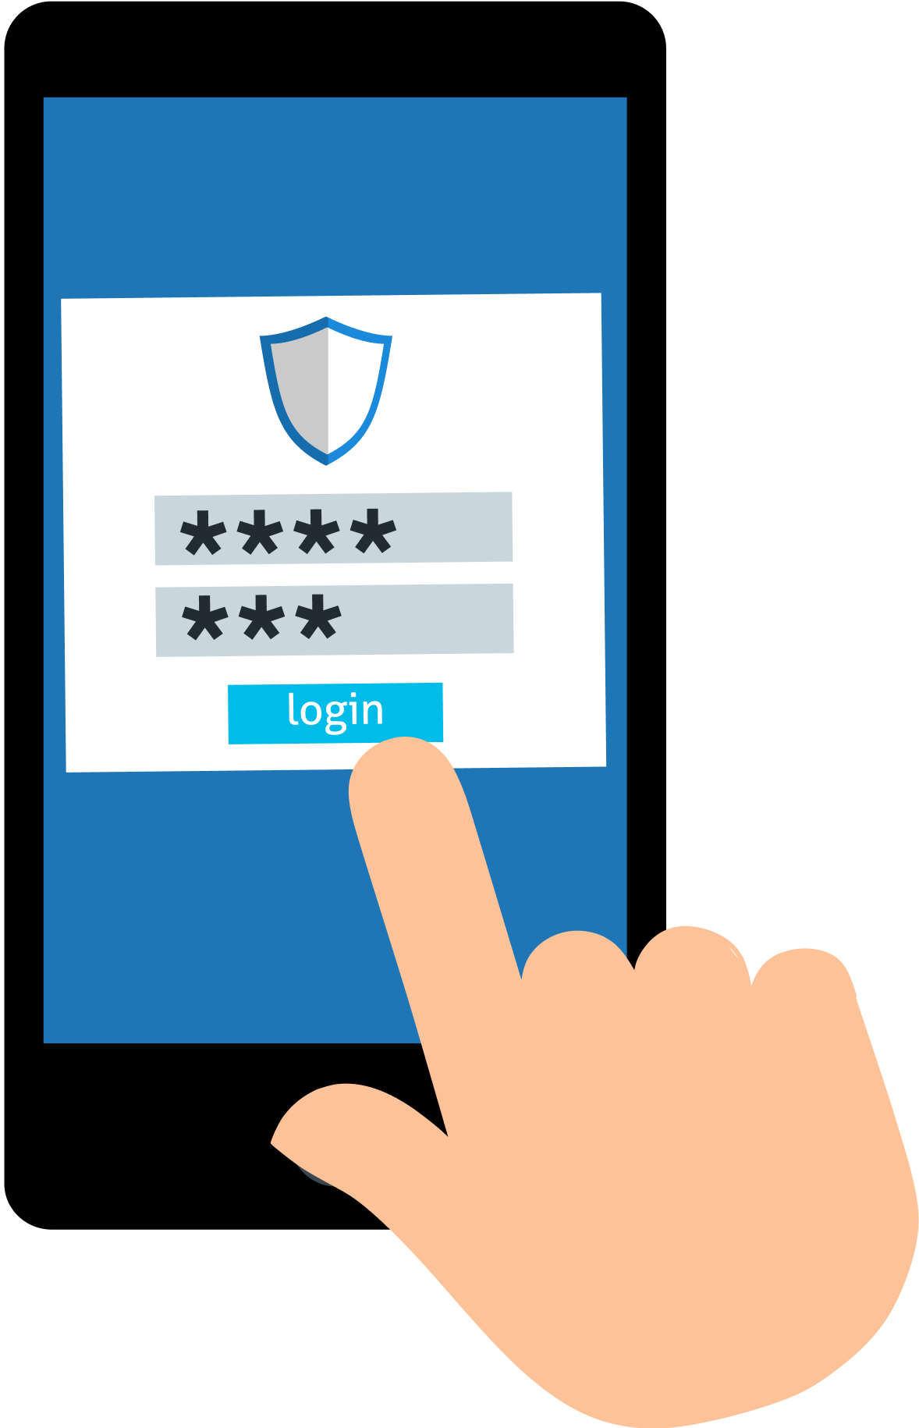
Основни понятия (5)
Информационна сигурност (Information Security)
Осигурява поверителност и защита на информацията
Използва криптография, аутентикация с пароли, двуфакторна аутентикация и др.
Notes:
12

Slide 13
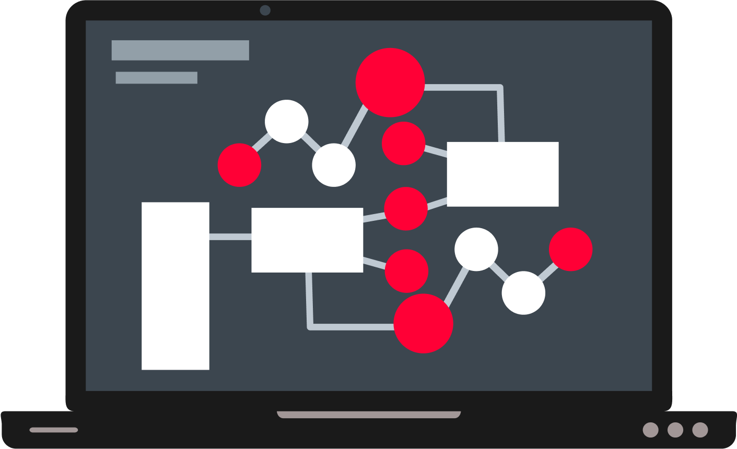
Основни понятия (6)
Мрежи и комуникации (Networks and Communications)
Инфраструктура за обмен на информация между различните компоненти на информационната система
Свързва устройства като компютри, смартфони, принтери, сървъри и др.
Осигурява достъп до интернет, файлови сървъри, бази данни и др.
Notes:
13

Slide 14

Елементи на информационните системи
Взаимовръзка и функционалност
Notes:
14

Slide 15

Елементи на ИС (1)
Хардуерни компоненти
Компютри, сървъри, мрежови и периферни устройства
Софтуерни компоненти
Операционни системи
Приложен софтуер (уеб браузъри, медийни плеъри, офис приложения)
Системи за управление на бази данни и др.
Notes:
15

Slide 16
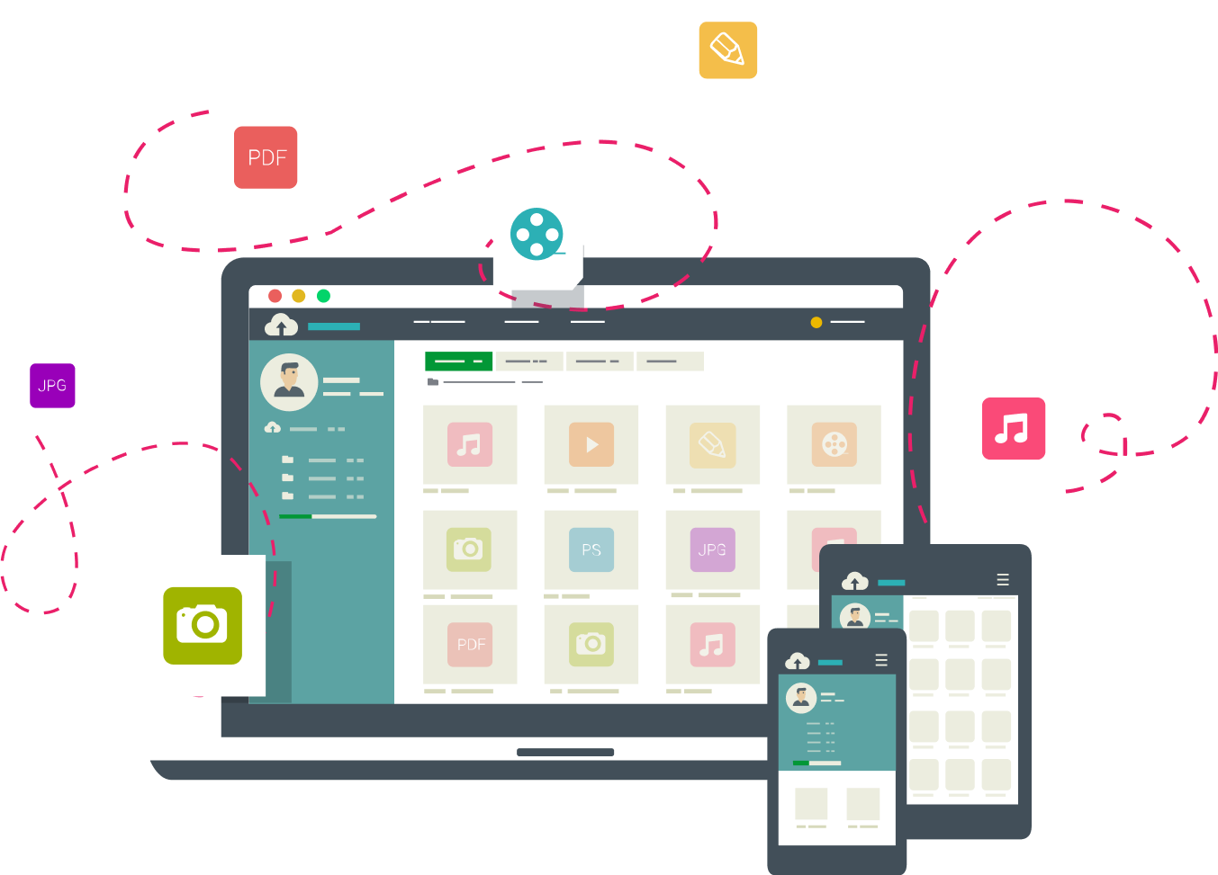
Елементи на ИС (2)
Данни
Текстове, числа, изображения и други форми на информация
Процеси
Алгоритми за събиране, обработка и предоставяне на информация
Notes:
16

Slide 17
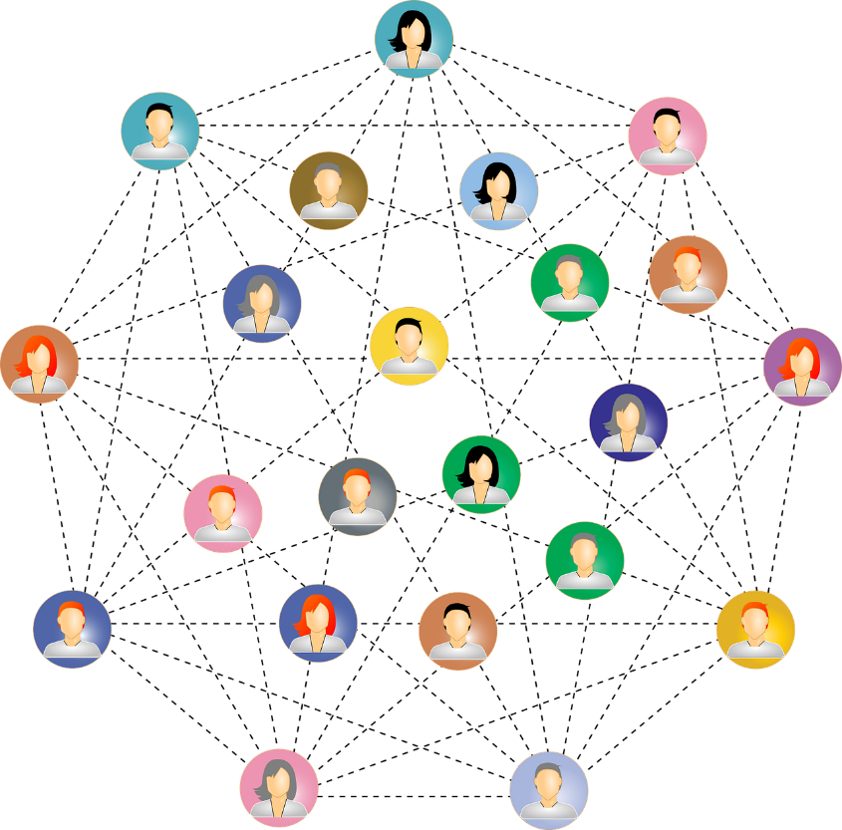
Елементи на ИС (3)
Потребителски интерфейси
Графични потребителски интерфейси, текстови интерфейси, гласови команди и др.
Хора
Потребители и администратори, които използват, управляват и поддържат информационната система
Notes:
17

Slide 18

Видове информационни системи
Функционалност, предназначение и примери
Notes:
18

Slide 19
Видове ИС
MIS (Управление на информацията)
ERP (Интегрирана система за управление на ресурсите)
CRM (Управление на взаимоотношенията с клиентите)
PMS (Система за управление на проекти)
LMS (Система за управление на обучения)
HRMS (Система за управление на човешки ресурси)
И други
Notes:
19

Slide 20

ИС за управление на информацията (MIS)
MIS системите (Management Information Systems) събират, обработват и предоставят информация за управление на организацията
Осигуряват необходимата информация и анализи на ръководството на организацията
Примери за MIS системи:
Система за управление на данни за продажбите в търговска верига
Портал за електронни услуги на НАП
Oracle Business Intelligence (BI)
Notes:
20

Slide 21
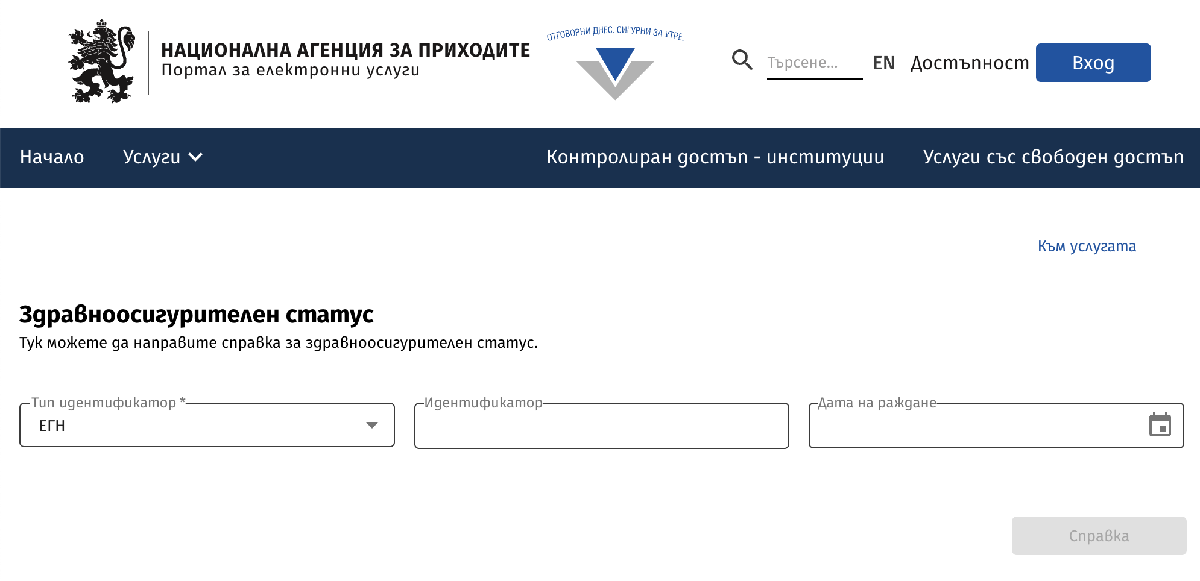
Пример за MIS – Портал за електронни услуги на НАП
portal.nra.bg/health-status
Notes:
21

Slide 22
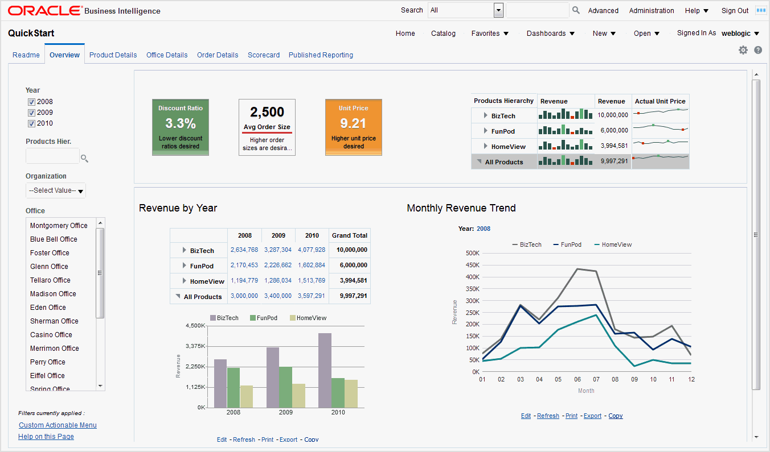
Пример за MIS – Oracle Business Intelligence (BI)
Notes:
22

Slide 23


Интегрирана система за управление на ресурсите (ERP)
ЕRP системите (Enterprise Resource Planning) интегрират различни бизнес процеси и функции в една централизирана система за управление
Управляват информацията в организацията – финансови ресурси, производствен процес, инвентар, продажби и др.
Примери за ERP системи:
Microsoft Dynamics 365
SAP ERP
Notes:
23

Slide 24
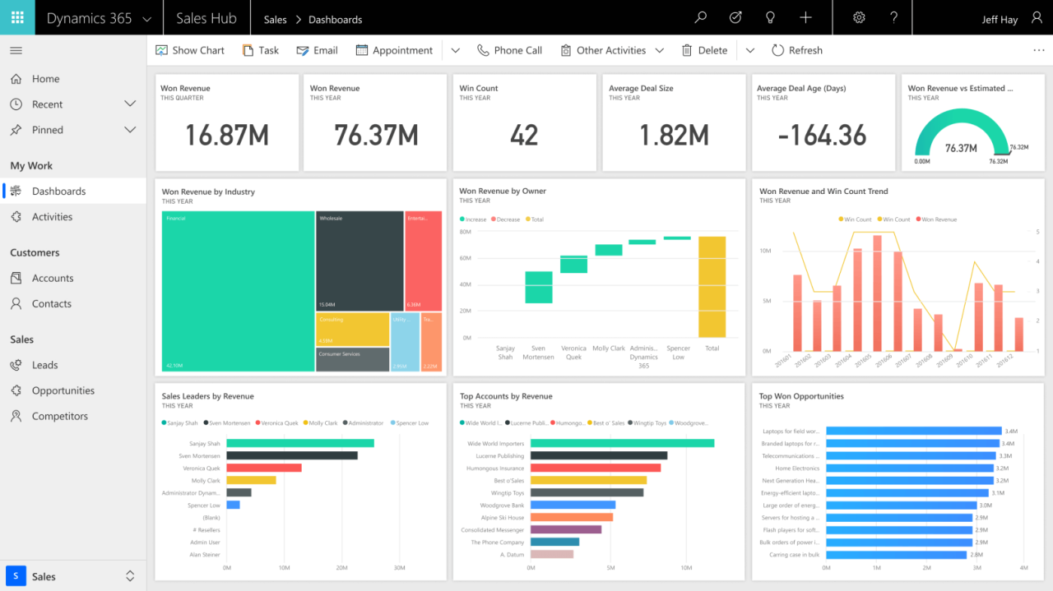
Пример за ERP – Microsoft Dynamics 365
Notes:
24

Slide 25


Управление на взаимоотношенията с клиентите (CRM)
CRM системите (Customer Relationship Management) се използват от организации за събиране, обработване и анализиране на информация
Целта им е да подобряват отношенията с клиентите, да увеличат продажбите и да насърчат лоялността на клиентите
Примери за CRM системи:
Salesforce
HubSpot
Notes:
25

Slide 26
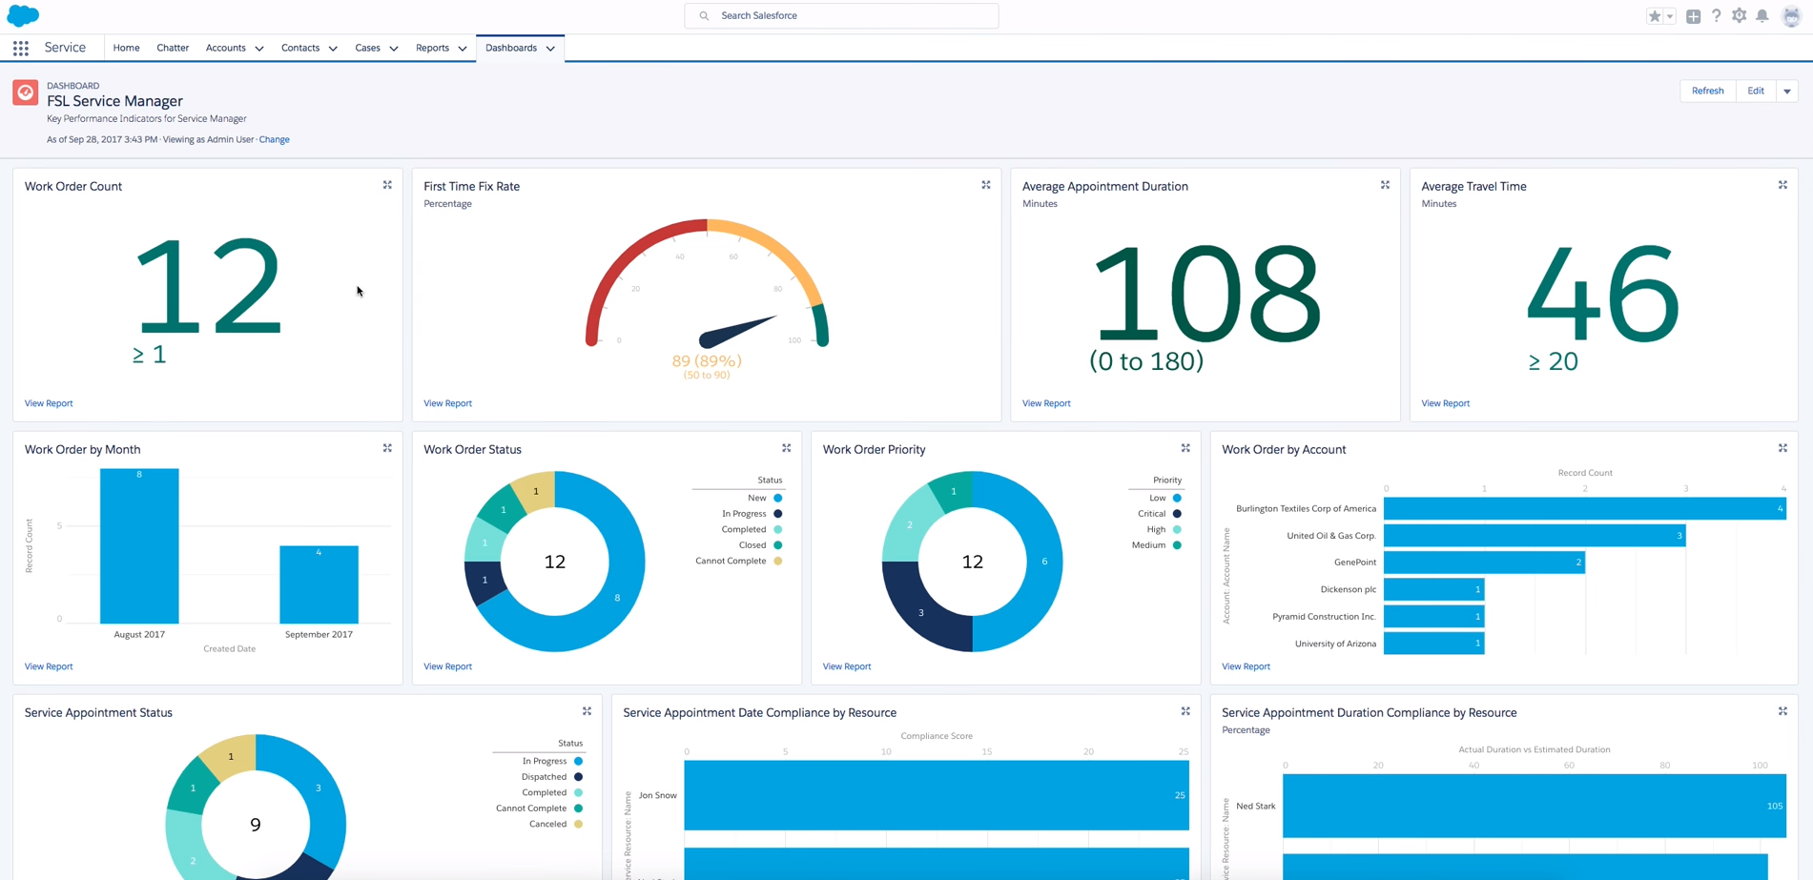
Пример за CRM - Salesforce
Notes:
26

Slide 27


Система за управление на проекти (PMS)
PMS системите (Project Management Systems) улесняват планирането, изпълнението и управлението на проекти
Предоставят инструменти за координиране на различните аспекти на даден проект
Примери за PMS системи:
Trello
Jira
Notes:
27

Slide 28
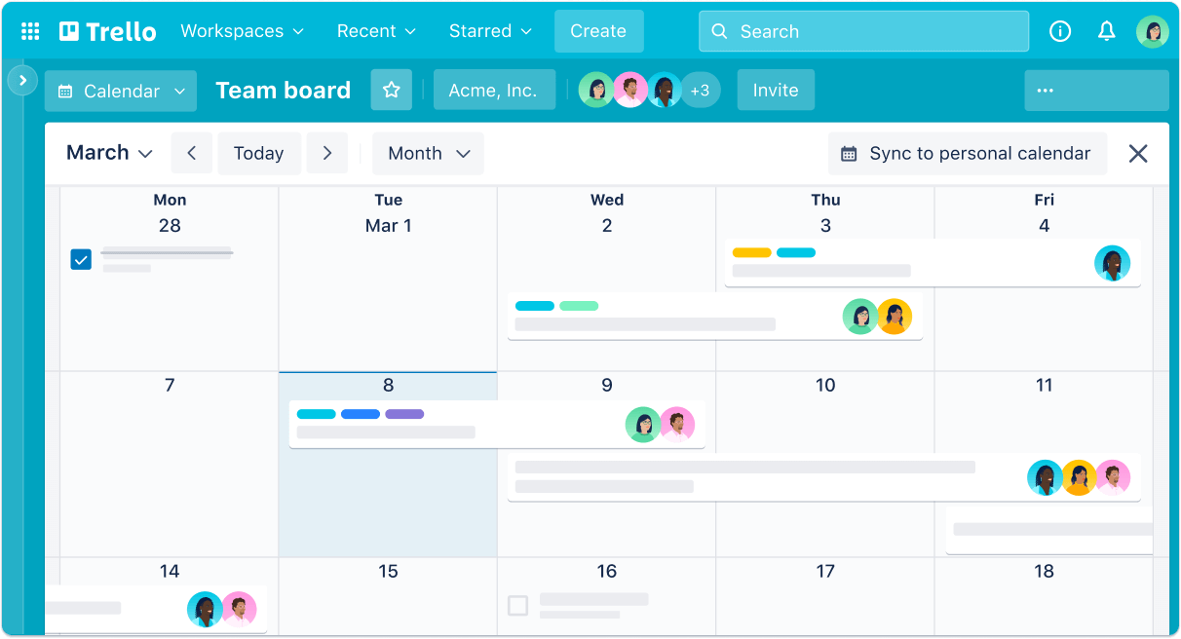
Пример за PMS - Trello
Notes:
28

Slide 29



Система за управление на обучения (LMS)
LMS системите (Learning Management Systems) се използват за управление на учебни материали, курсове, тестове и проследяване на напредъка на обучението
Улесняват и подобряват процесите на обучение
Примери за LMS системи:
Shkolo
Moodle
Google Classroom
Notes:
29

Slide 30
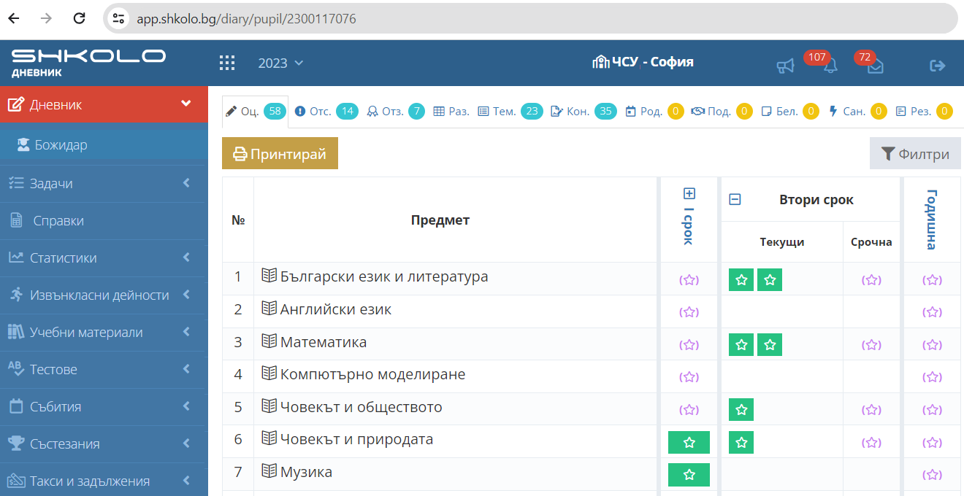
Пример за LMS - Shkolo
shkolo.bg
Notes:
30

Slide 31
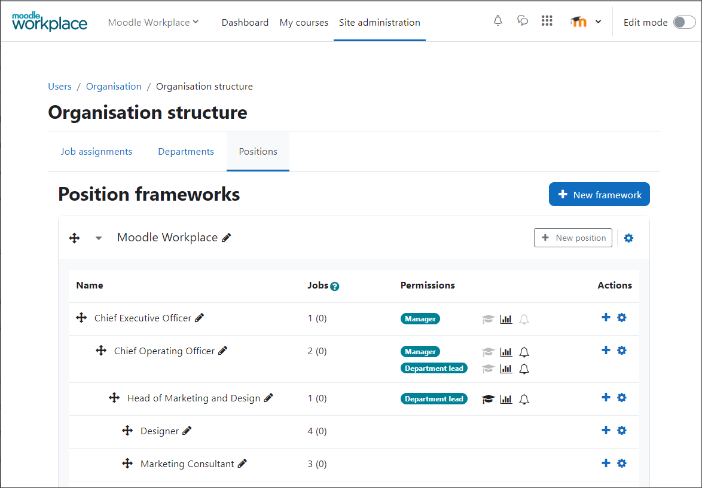
Пример за LMS - Moodle
Notes:
31

Slide 32


Система за управление на човешки ресурси (HRMS)
HRMS системите (Human Resource Management Systems) събират и управляват информацията, свързана с човешките ресурси на организацията
Пример: персонални данни, заплати, отпуски и др.
Оптимизират и подобряват административните процеси
Примери за HRMS система:
Workday
BambooHR
Notes:
32

Slide 33
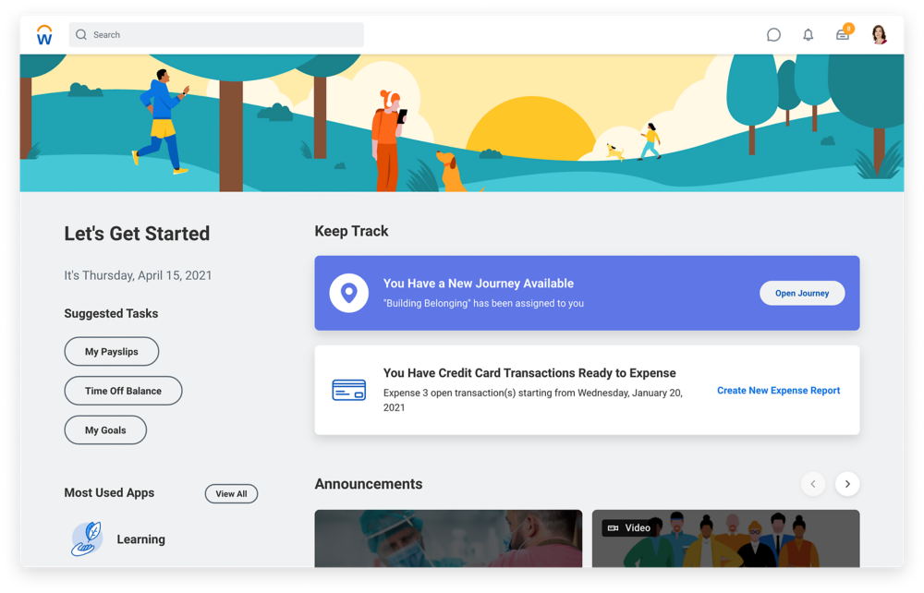
Пример за HRMS - Workday
Notes:
33

Slide 34
Обобщение
Информационни системи (ИС)
Комбинация от взаимносвързани компоненти, позволяващи работа с информация
Роля на ИС в реалния свят
Подпомагат и подобряват обмена и обработката на информация
Основни понятия
Бази данни, потребителски интерфейс, мениджмънт на информацията, система за управление на бази данни, информационна сигурност, мрежи и комуникации
Елементи на ИС
Хардуерни, софтуерни, данни, процеси, потребителски интерфейси, хора
Видове ИС и примери
Notes:
34

Slide 35
Въпроси?
Проект "Отворено учебно съдържание по програмиране и ИТ", СофтУни Фондация (лиценз CC-BY-NC-SA)
Notes:
35

Slide 36


Лиценз
Този курс (презентации, примери, демонстрационен код, упражнения, домашни, видео и други активи) представлява свободно учебно съдържание и се разпространява под свободен лиценз CC-BY-NC-SA
Проект "Отворено учебно съдържание по програмиране и ИТ" към Фондация "Софтуерен университет":
https://github.com/BG-IT-Edu
Notes:
36

